Slide 1
Опыты с водой
Учусь сама, уча других
Борькина Надежда Михайловна

Slide 2
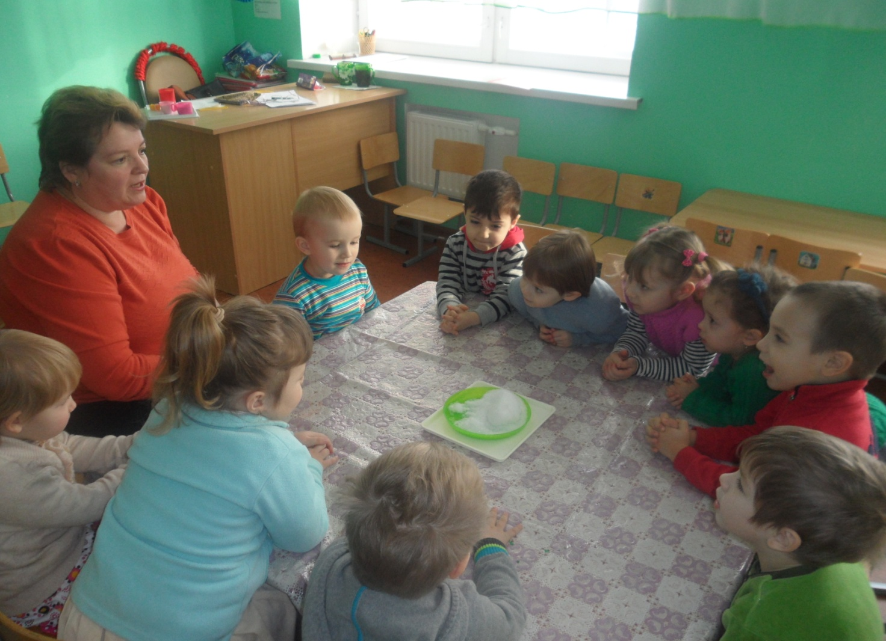
Какого цвета снег?

Slide 3
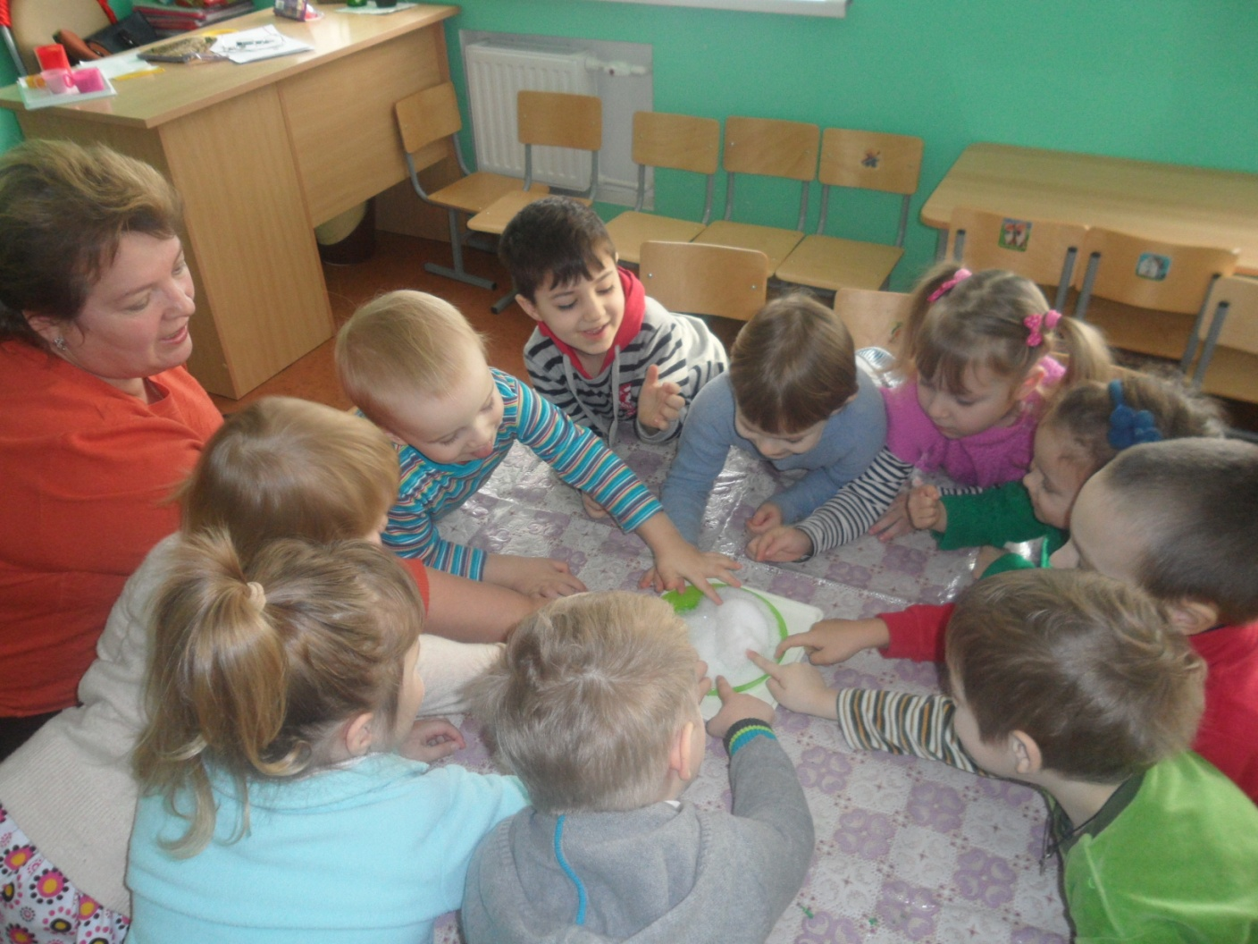
Какой снег, теплый или холодный?

Slide 4
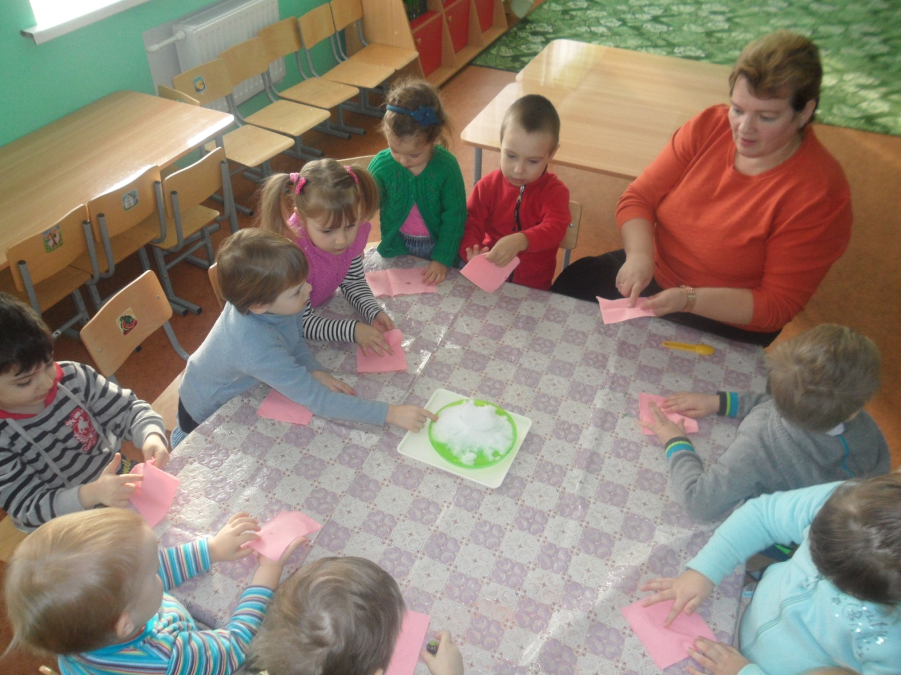
Снег холодный

Slide 5
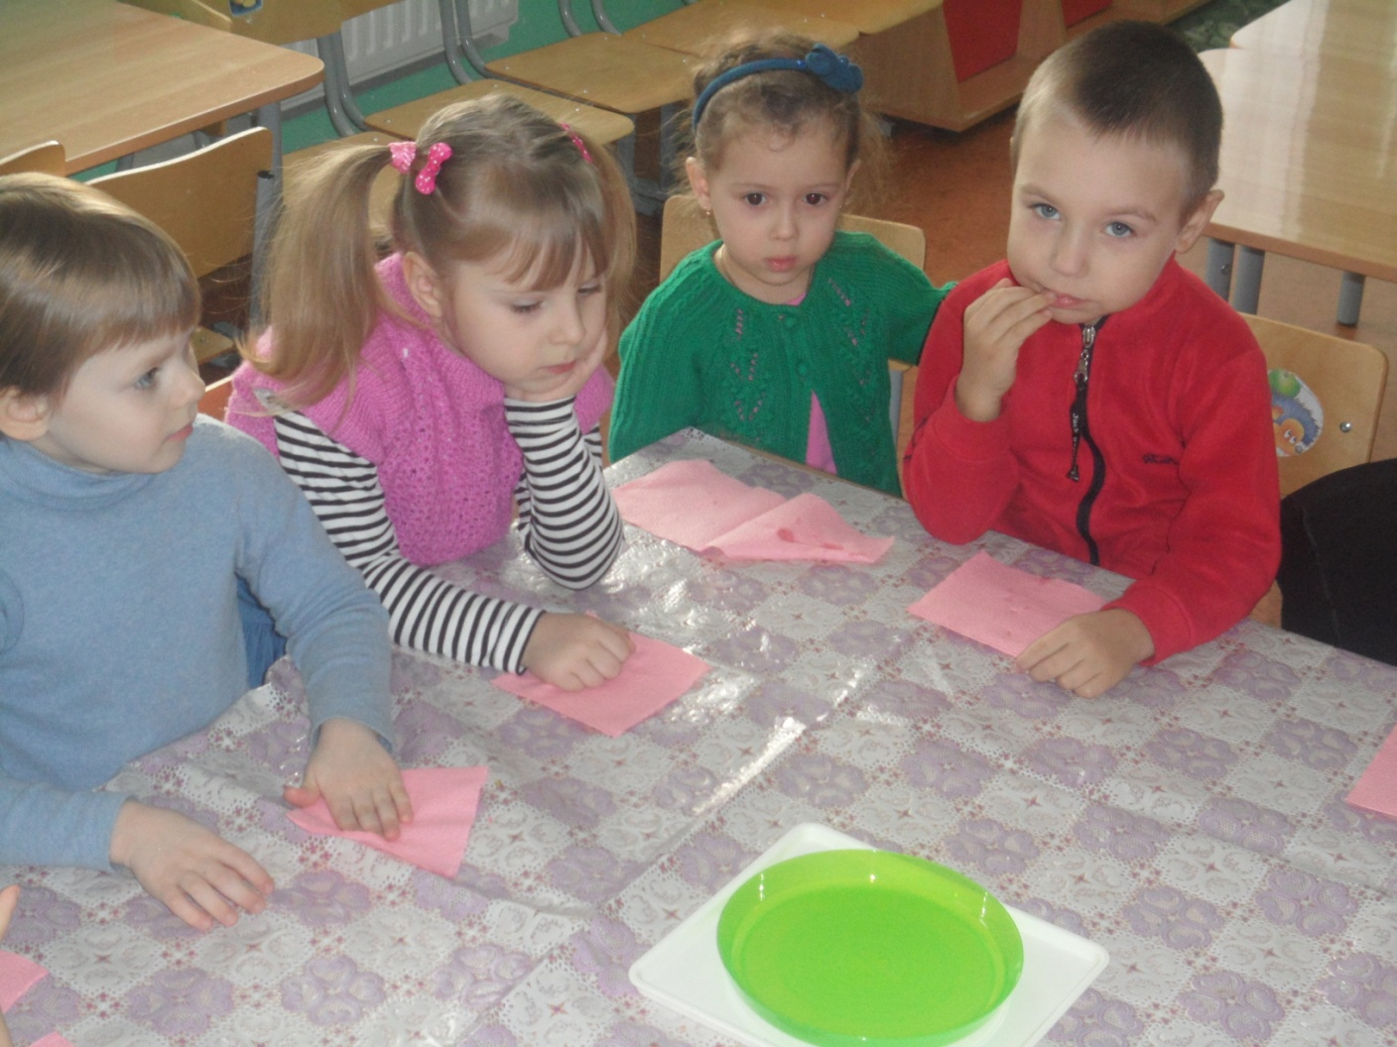
Куда делся снег?

Slide 6
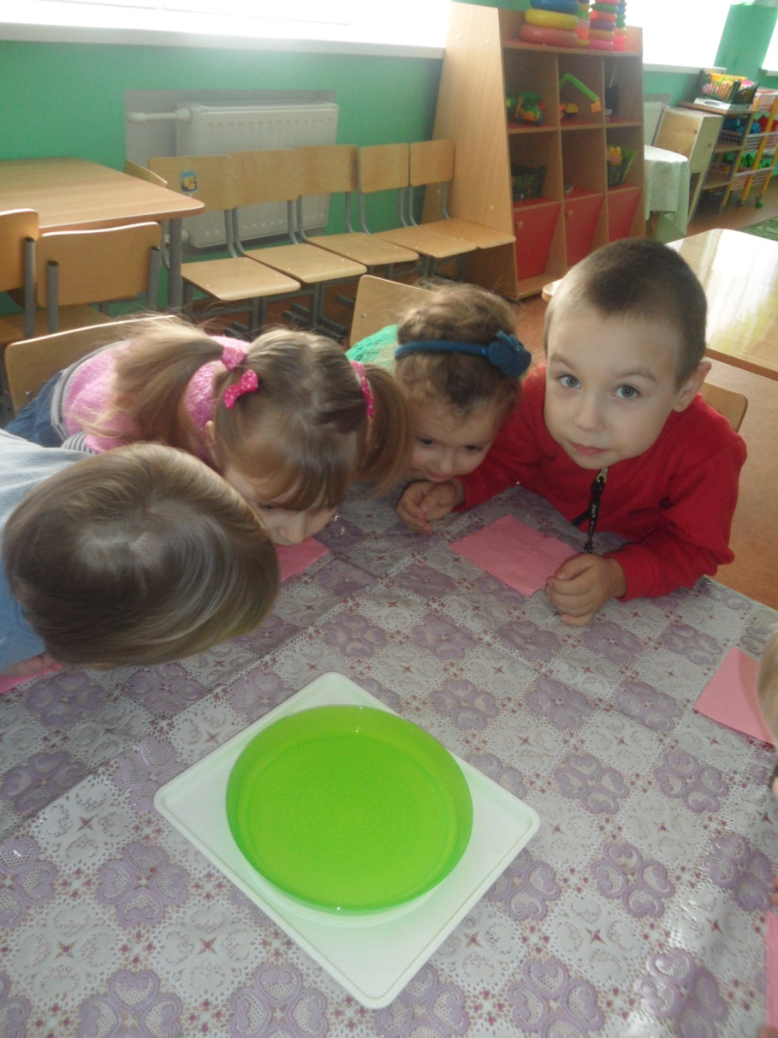
Был снег, и нет его. Вместо снега –водичка.

Slide 7
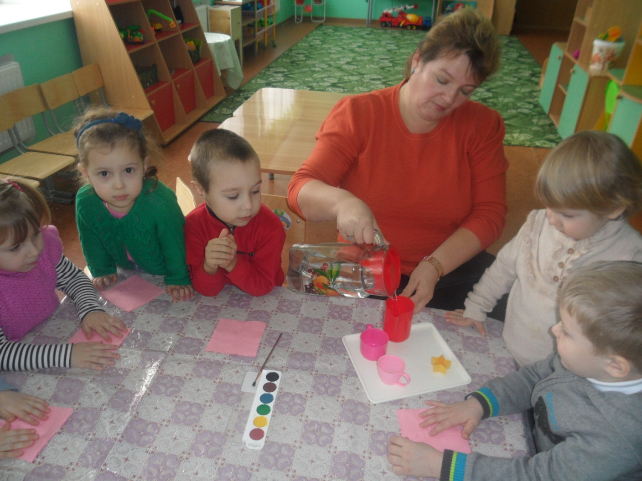
Нальем водичку в разную посуду

Slide 8
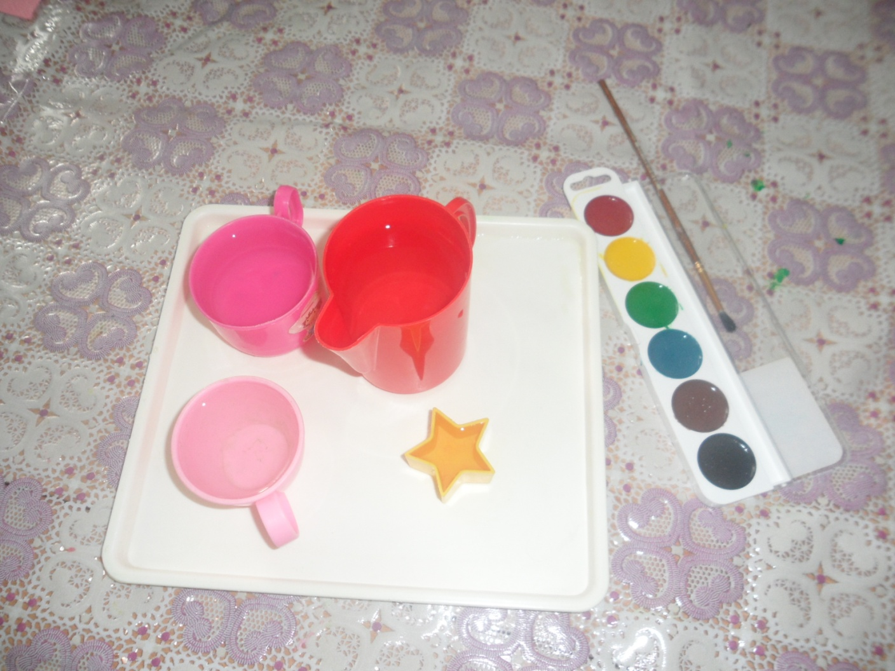
Вода приняла форму посуды

Slide 9
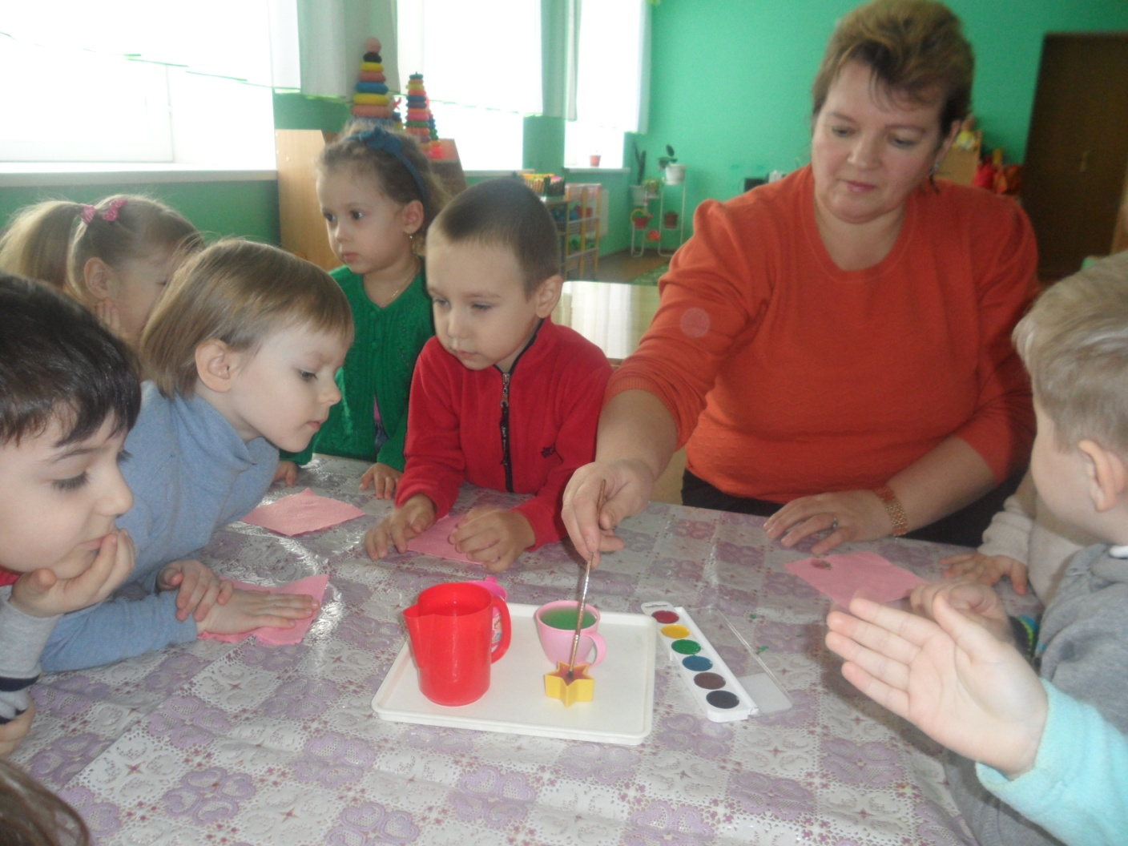
Теперь покрасим воду в разный цвет

Slide 10
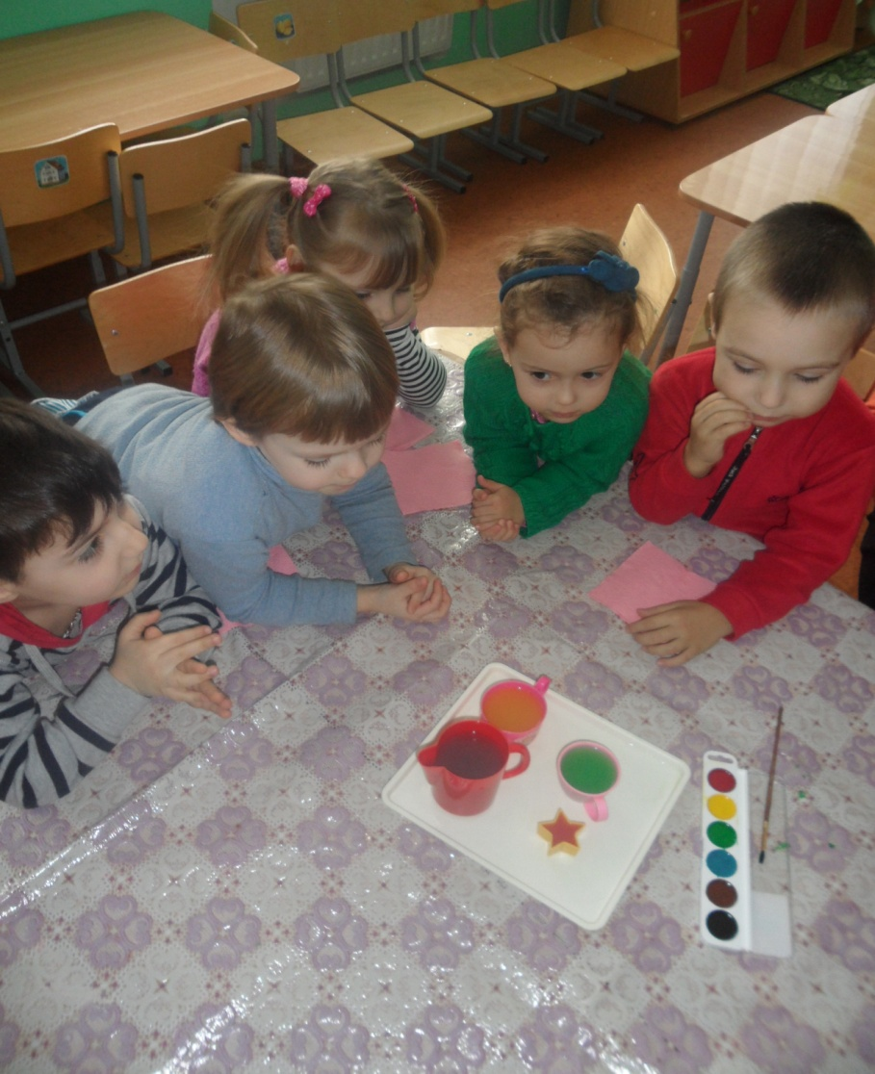
Красота!
Водичка разного цвета

Slide 11
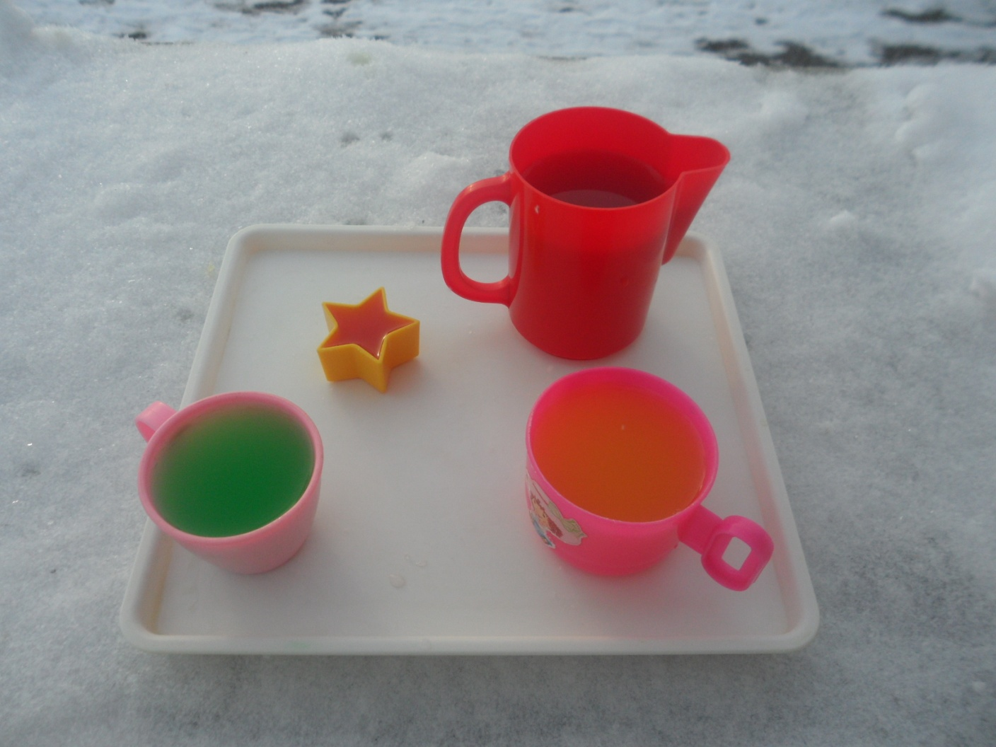
Что станет с водой на холоде?

Slide 12
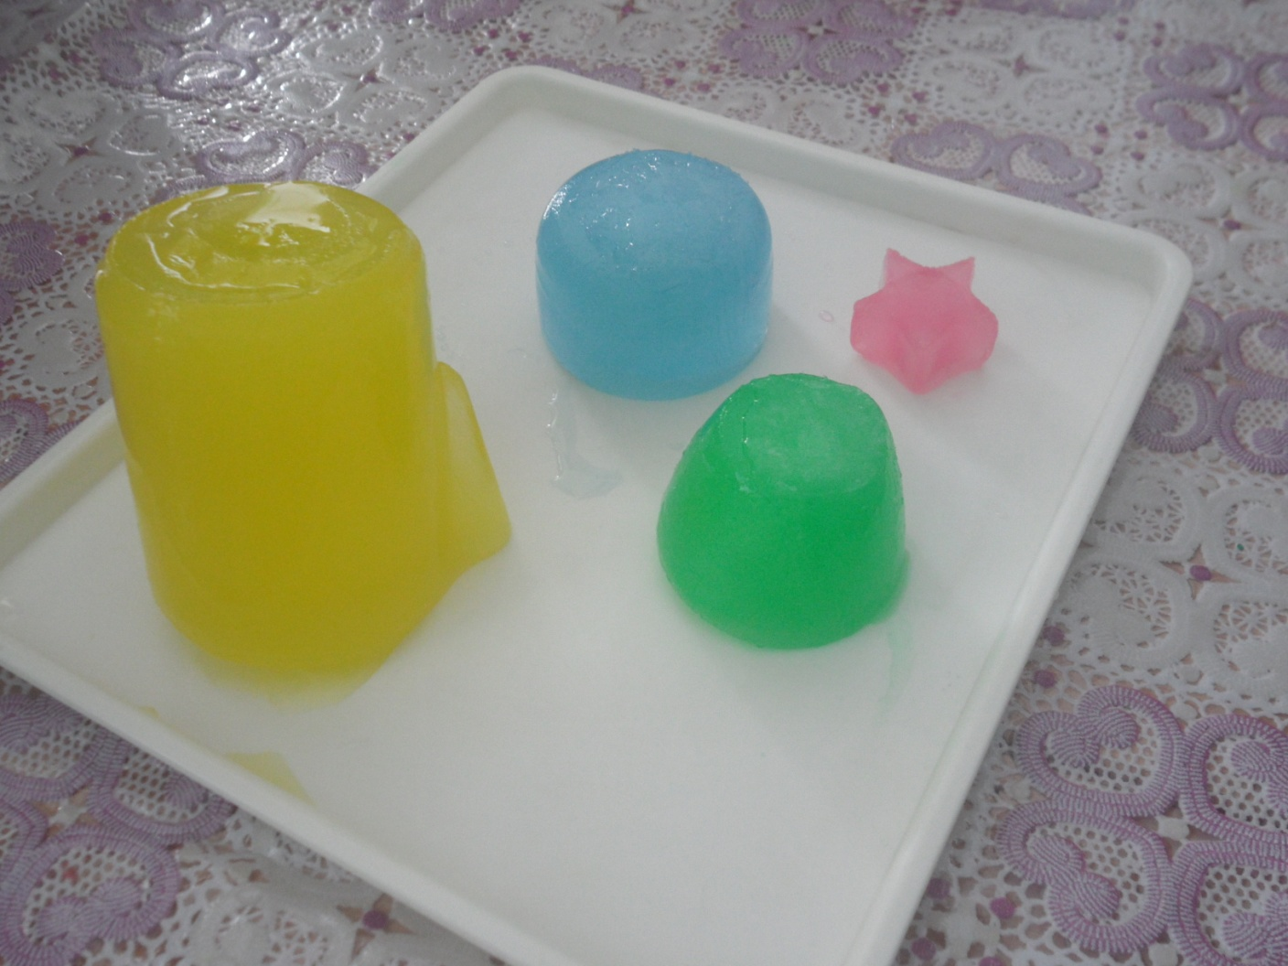
Вот что стало с водой!

Slide 13
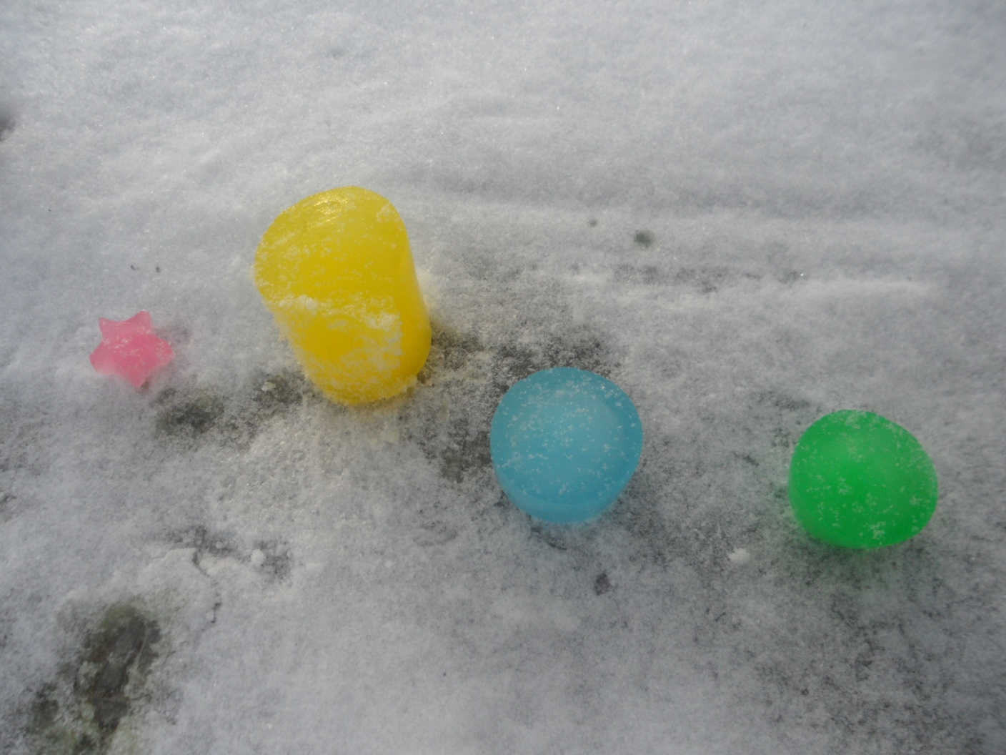
Украсим снежную клумбу

Slide 14
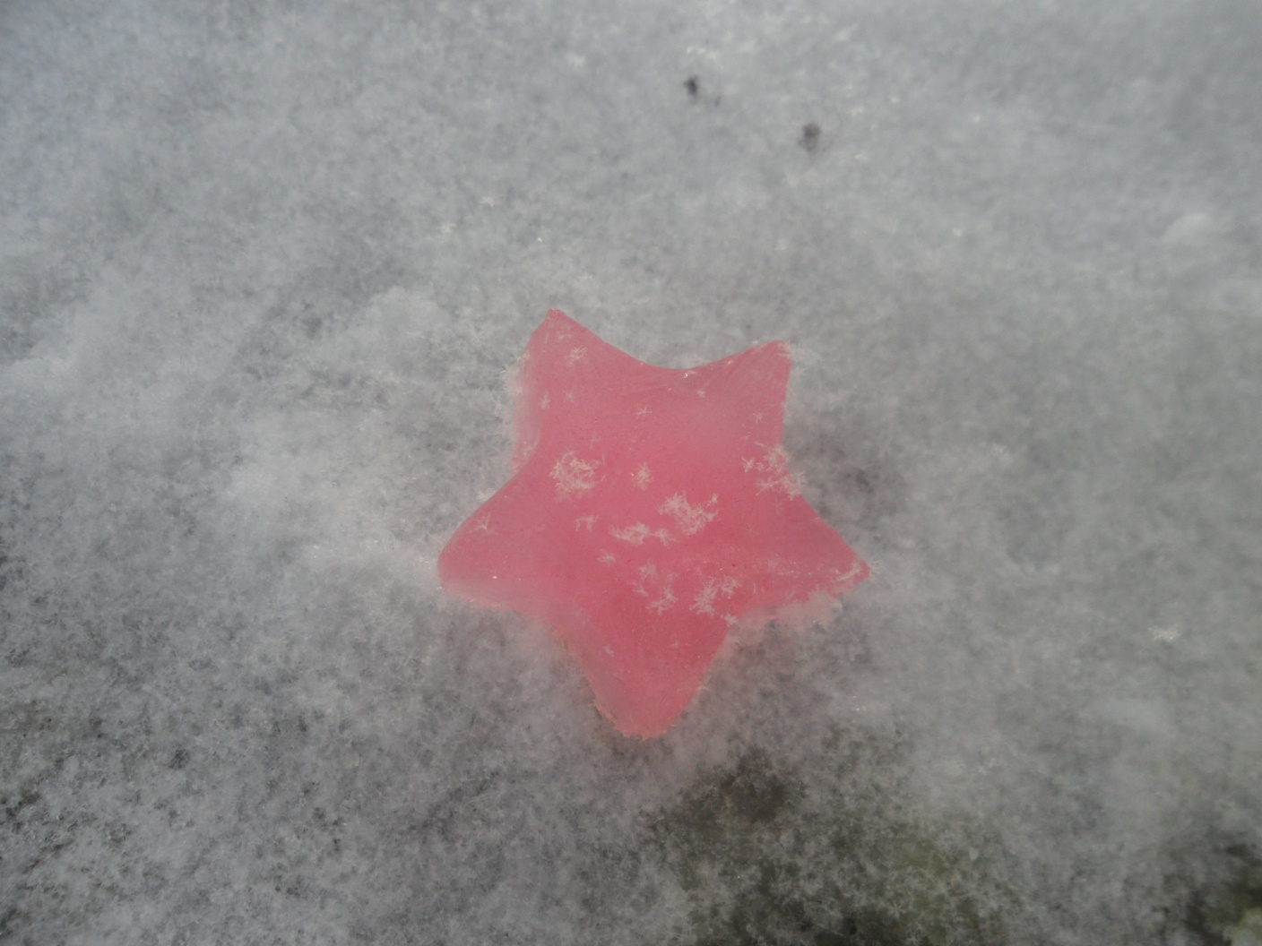

Slide 15
